Slide 1
Атаклы спортчы

Slide 2
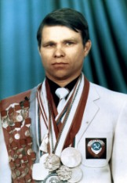
Колесников Николай Алексеевич

Slide 3
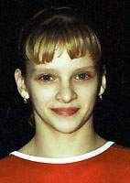
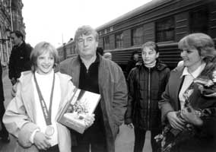
Колесникова Анастасия Николаевна

Slide 4
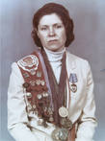
Гыйләҗева Наилә Фәйзрахмановна

Slide 5
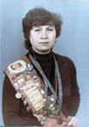
Князева Ольга Николаевна

Slide 6
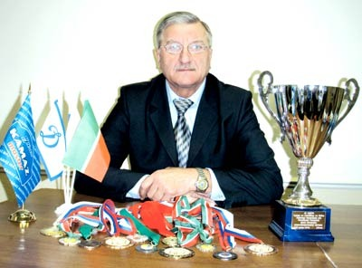
Плюшкин Александр Васильевич

Slide 7
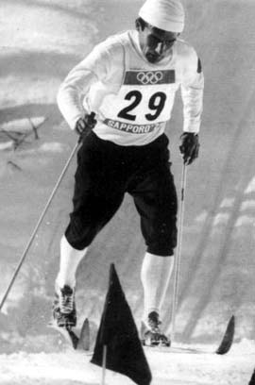
Симашов Фёдор Петрович

Slide 8
Сүзлек өстендә эш.

Slide 9
Байтак – значительно, много
Чик буе гаскәрләре – пограничные войска
Ярыш- соревнование
Хезмәт иткәндә- когда служил
Узышу- бег, соревнование
Яулады- завоевал
Атказанган – заслуженный
Уңышка ирешү- достичь успеха

Slide 10
Өй эше
Спорт темасына кроссворд төзергә

